Slide 1


Slide 2

Su vida es una cuenta atrás, ¿lo sabe usted??

Slide 3

¡Le Turba la persona que amas en tus sueños!

Slide 4

¿Sabes que tu jefe va también para W-C?

Slide 5

¿Realmente ama a la persona que comparte su cama?

Slide 6

¿Quién es usted realmente?

Slide 7


¿A qué edad se puede esperar algo bueno de usted?

Slide 8

¿Sería capaz de dejar todo en el nombre del amor?

Slide 9

¿Una pregunta que,
a Dios, que lo haría?

Slide 10
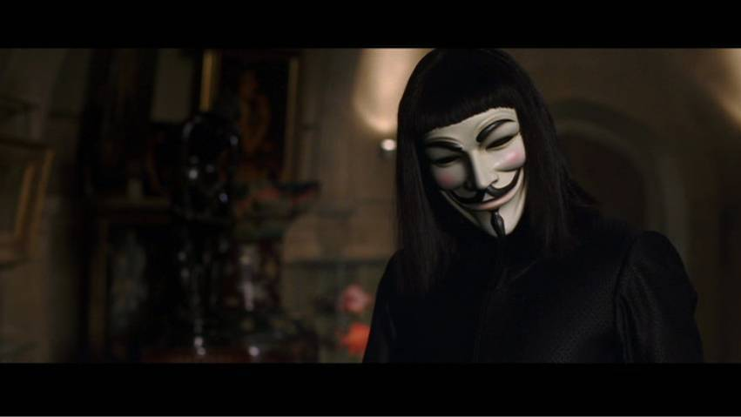
¿Sería capaz de sacrificarse por su hijo?

Slide 11

¿Cuál es su propósito en la vida?

Slide 12

¿Alguna vez ha conocido un amor imposible?

Slide 13
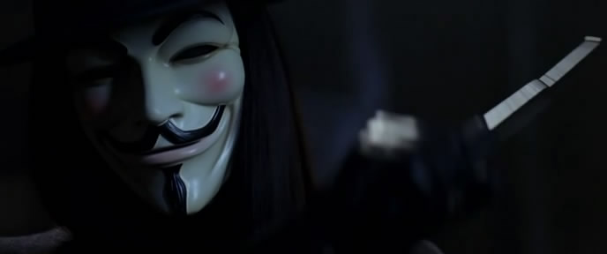
¿Qué cambiaría en este mundo?

Slide 14
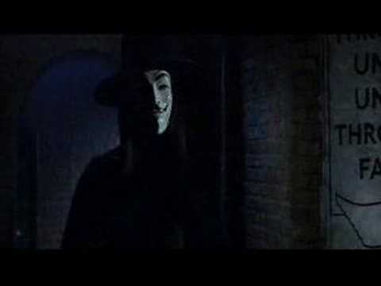
¿Eres Ángel o Demonio?

Slide 15
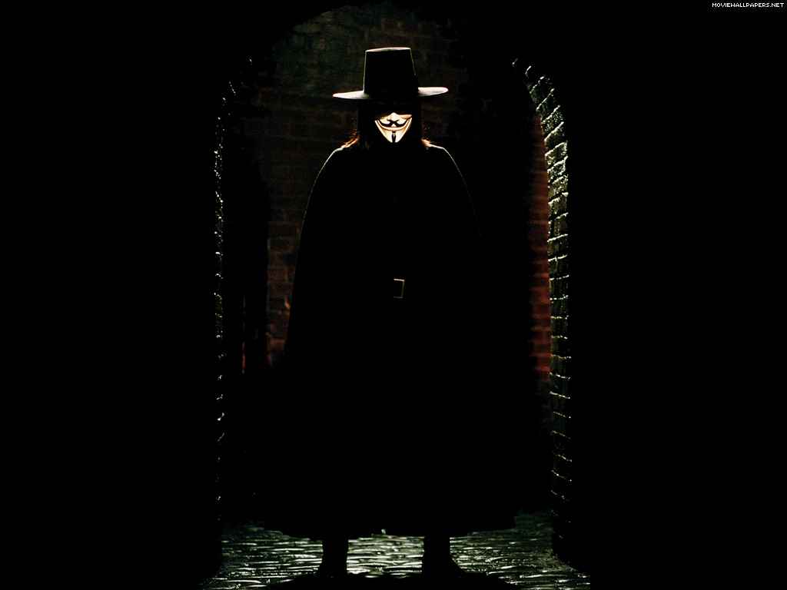
¿Cómo se dice Te amo día?

Slide 16
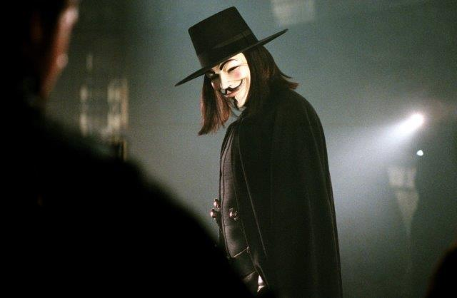
¿Con frecuencia se le ve en el 7.º cielo?

Slide 17
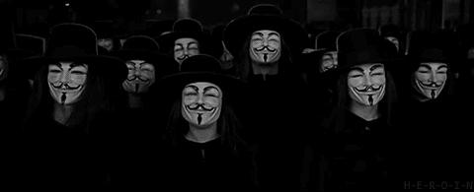
¿Crees en los fenómenos paranormales?

Slide 18
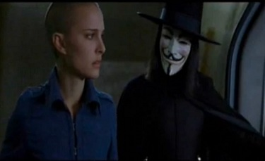
¿Recuerda su primer amor?

Slide 19

¿Cuál es su mayor secreto?

Slide 20

¿Usted habla a veces de una persona fallecida?

Slide 21
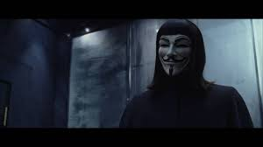
¿Dejaste un rastro después de la muerte?

Slide 22

¿Hizo tres deseos?

Slide 23

¿Cómo ve su futuro?

Slide 24
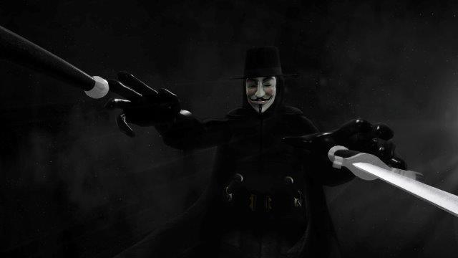
¿Sería capaz de matar?

Slide 25

¡Dale una nota a su cuerpo!

Slide 26

¿Le gusta jugar con fuego?

Slide 27

¿Cuál es el balance de su vida?

Slide 28

¿Lo volvería a hacer un trato con el diablo para salvar a un ser querido?

Slide 29

¿Tus antepasados ​​eran como les conocistes?

Slide 30

¿Tu alma es realmente blanca?

Slide 31
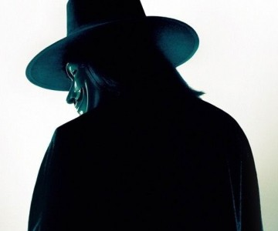
Y si yo vengo a usted para mantener este breve cuestionario, vaya flas?

Slide 32

Alrededor de la medianoche, te quedas?

Slide 33

Pues Prepara café,
Que ya voy.
Fin

Slide 34



Accede a la sección que desees desde aquí:
Propia Creación
De la Red
Dedicatorias | Fechas Especiales | Graciosos
Historia y Arte | Lugares | Musicales
Naturaleza y Ciencias | Política | Reflexión
Religiosos | Románticos | Salud
Dedicatorias | Fechas Especiales | Graciosos
Historia y Arte | Lugares | Musicales
Naturaleza y Ciencias | Política | Reflexión
Religiosos | Románticos | Salud
Si deseas recibir pps periódicamente en tu correo electrónico subscríbete aquí:

